Slide 1



¿ Y POR QUÉ NO EN EL MEDIO RURAL?

Slide 2




¿ CÓMO VA A SER TU EMPRESA?
¿ QUE VALORES QUIERO QUE TENGA?
CUANDO DECIDES EMPRENDER
¿ EN QUE SECTOR ?
¿ DONDE VOY A HACER MI EMPRENDIMIENTO?

Slide 3



QUE NOS APORTA EL MEDIO RURAL...
LIBERTAD
PAZ
NATURALEZA

Slide 4

QUE NOS APORTA EL MEDIO RURAL...

Slide 5

“LA ESPAÑA VACIADA”

Slide 6


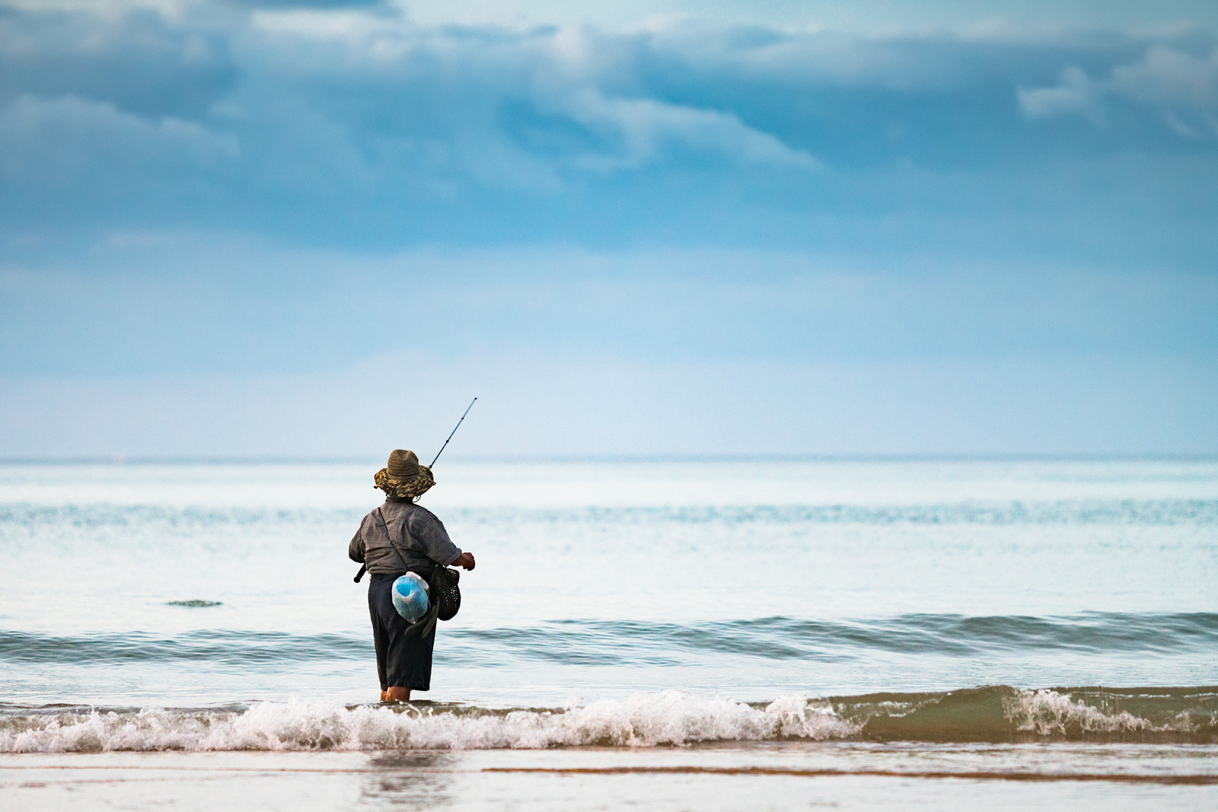

“ LA ESPAÑA LLENA DE OPORTUNIDADES”

Slide 7



NECESIDADES
BUENA COMUNICACIÓN
01.
02.
03.
CONEXIÓN A INTERNET
IDEAS FUERA DE LA CAJA

Slide 8

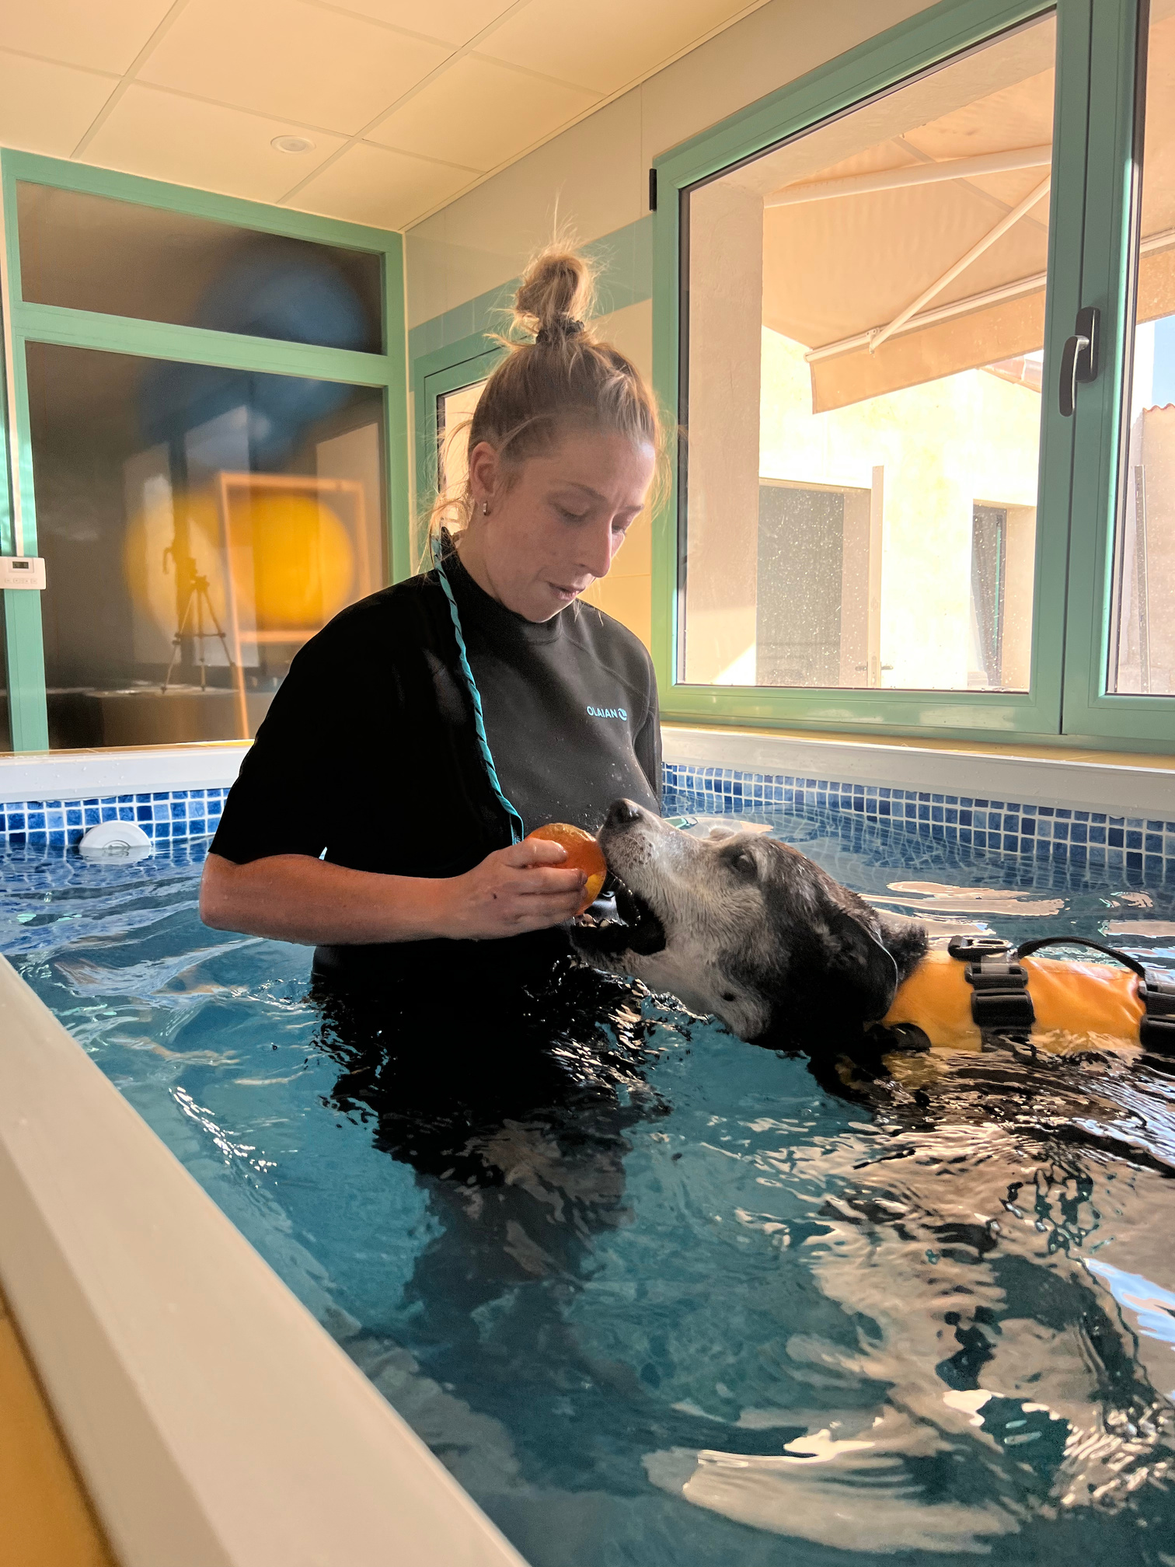

LETI

Slide 9

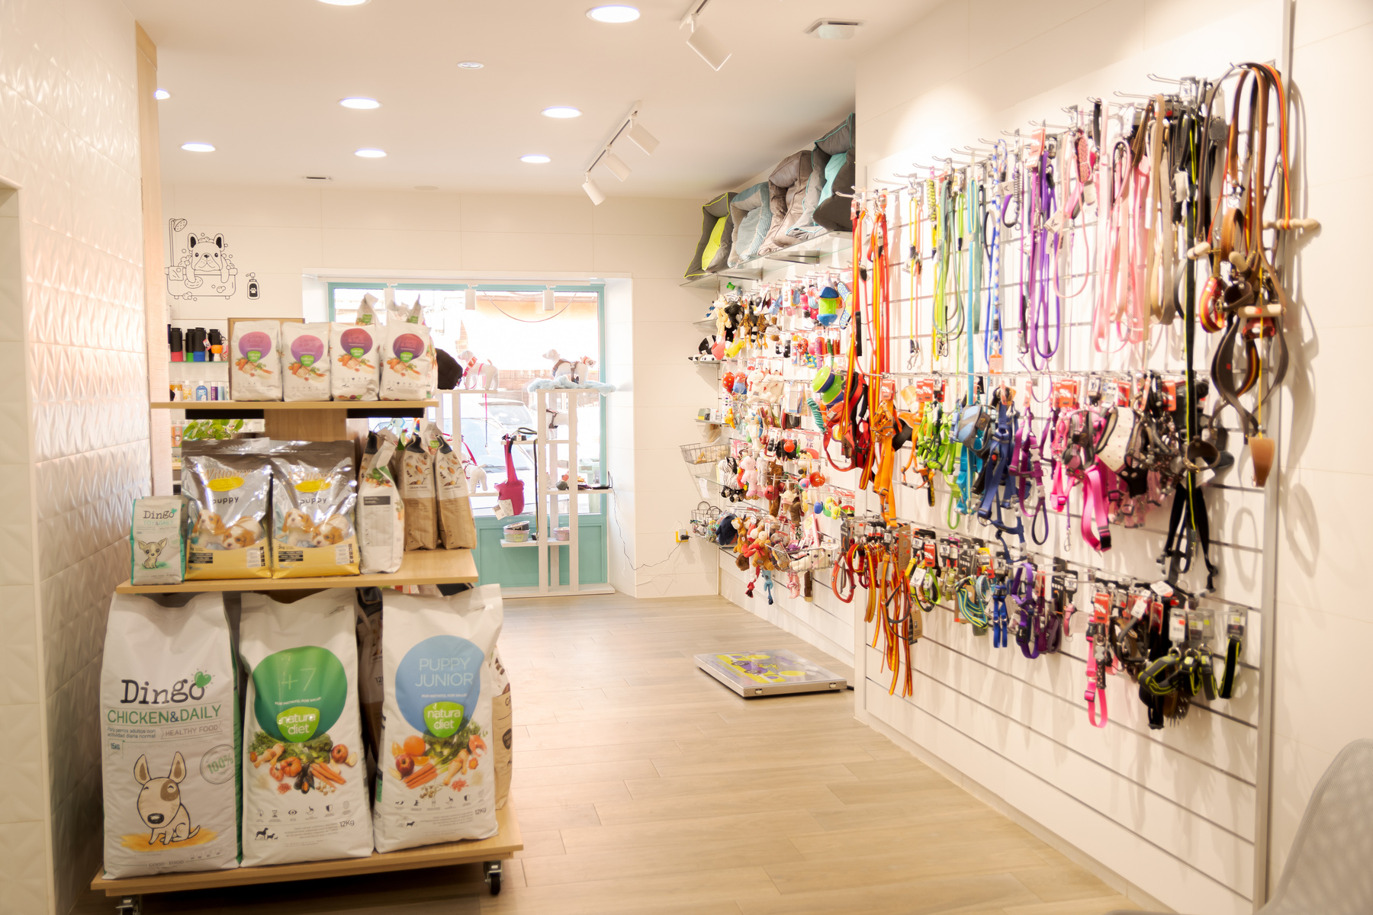
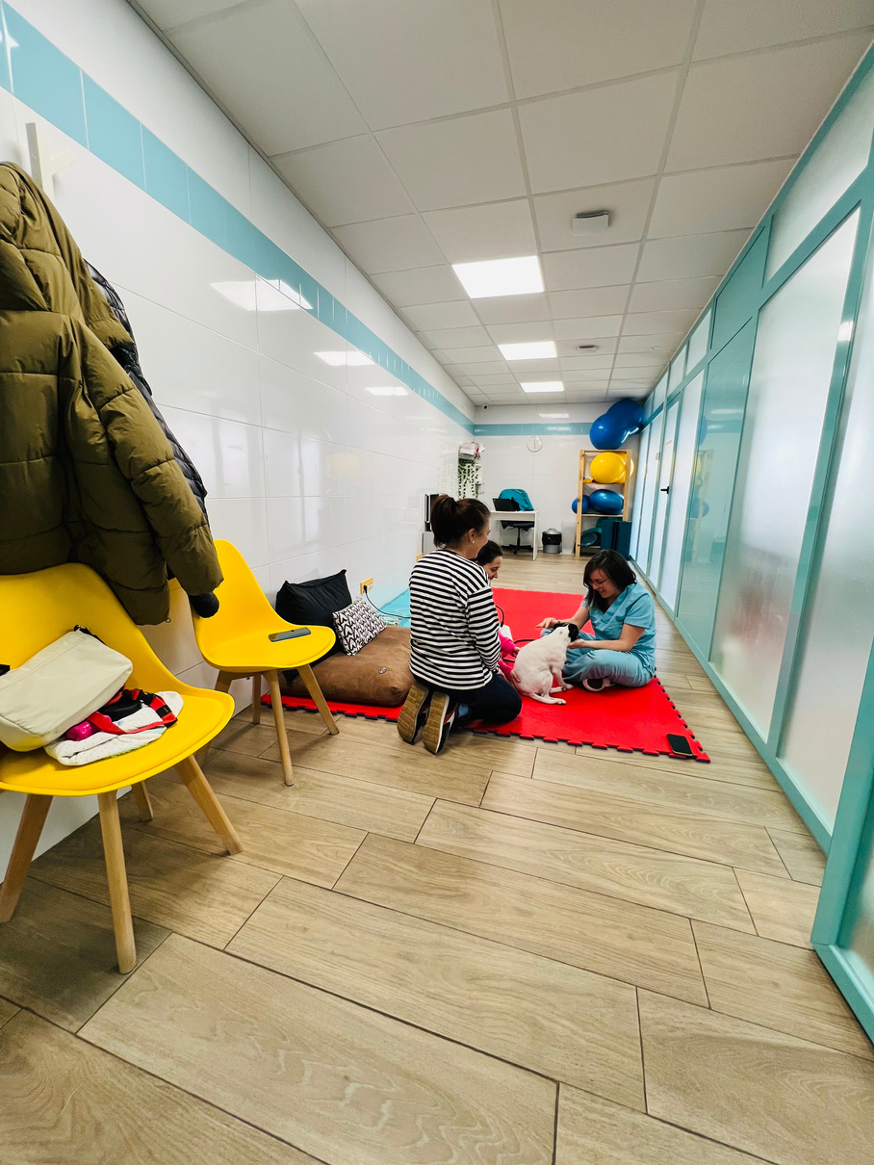

Slide 10
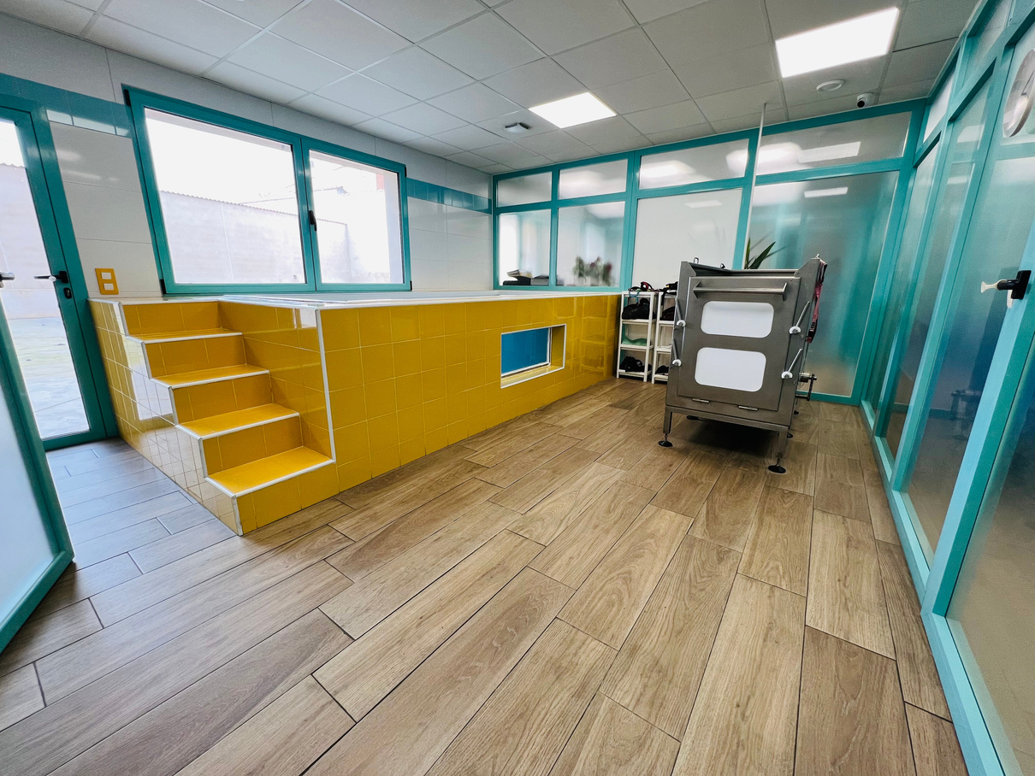

Slide 11
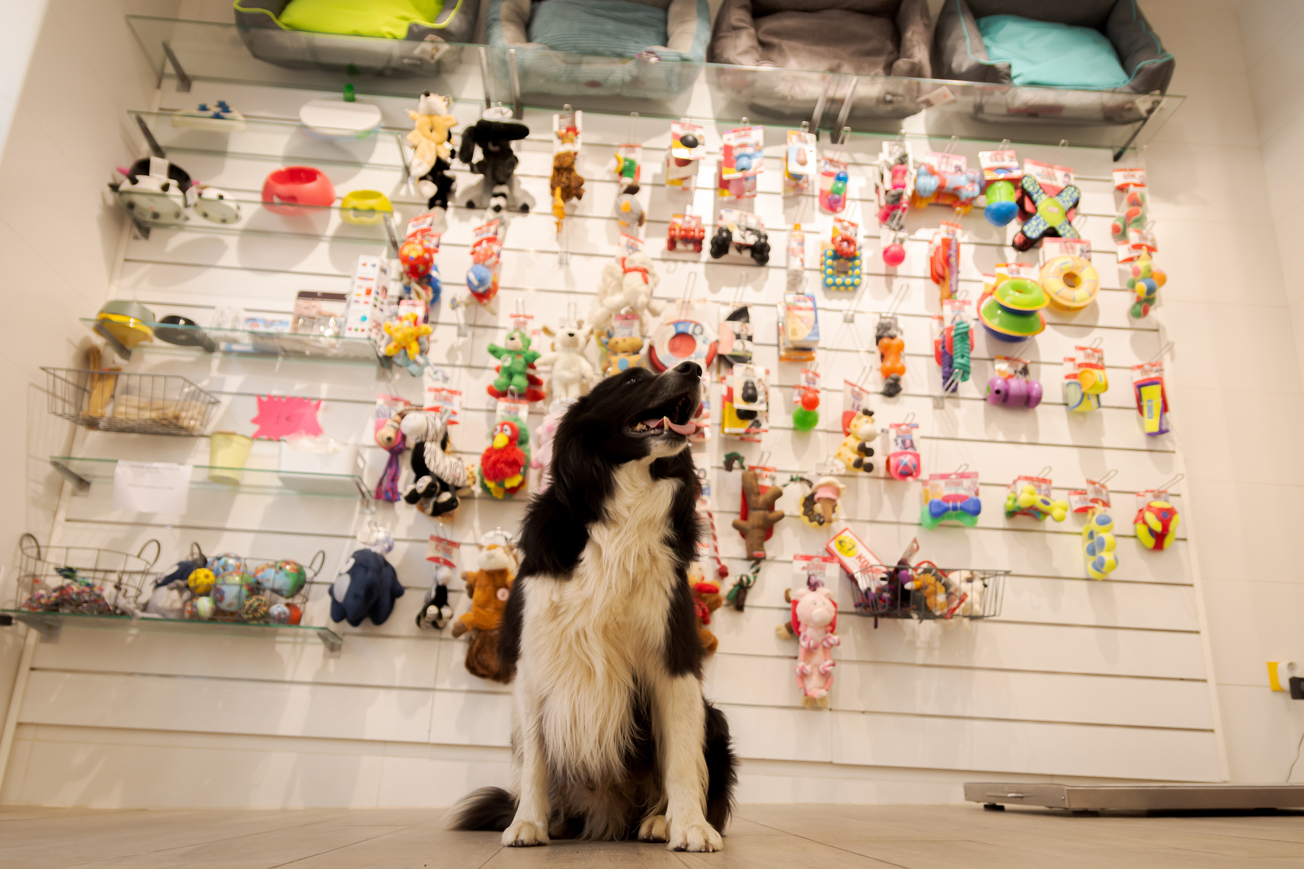
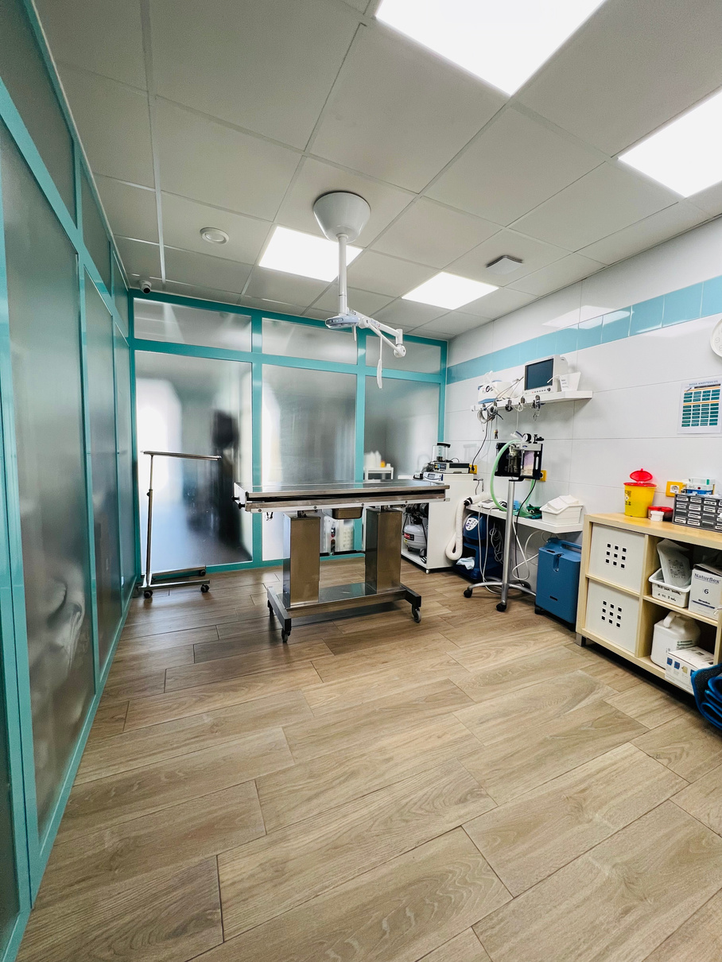

Slide 12




COLABORACION Y ASESORAMIENTO DE
RÁPIDO
01.
02.
03.
FÁCIL
HUMANO

Slide 13


“EMPRENDER EN EL MEDIO RURAL NO ES FÁCIL, PERO SI TE LO PROPONES TIENES UN OCÉANO ÁZUL DE OPORTUNIDADES”
MUCHAS GRACIAS

